Slide 1

Leitfaden Bewegungslandschaft
Stand 2022

Slide 2
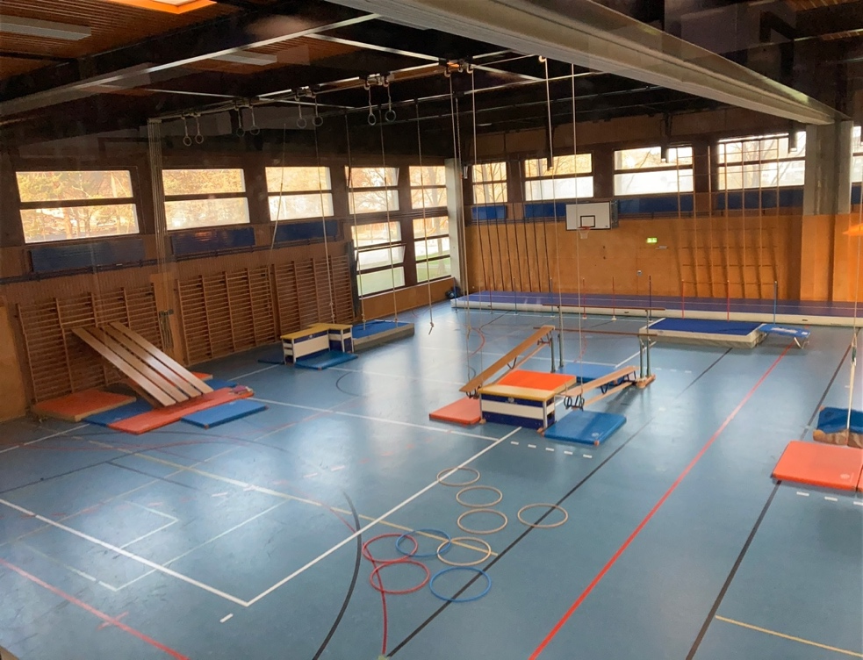
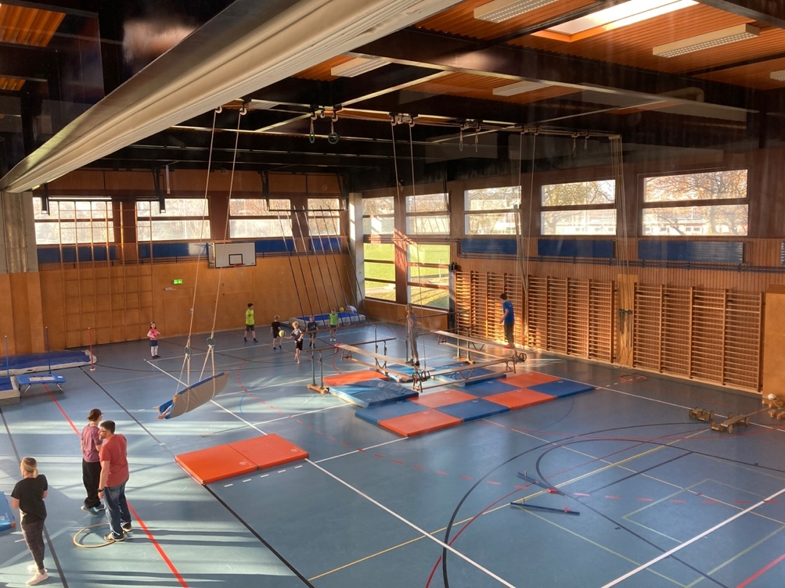
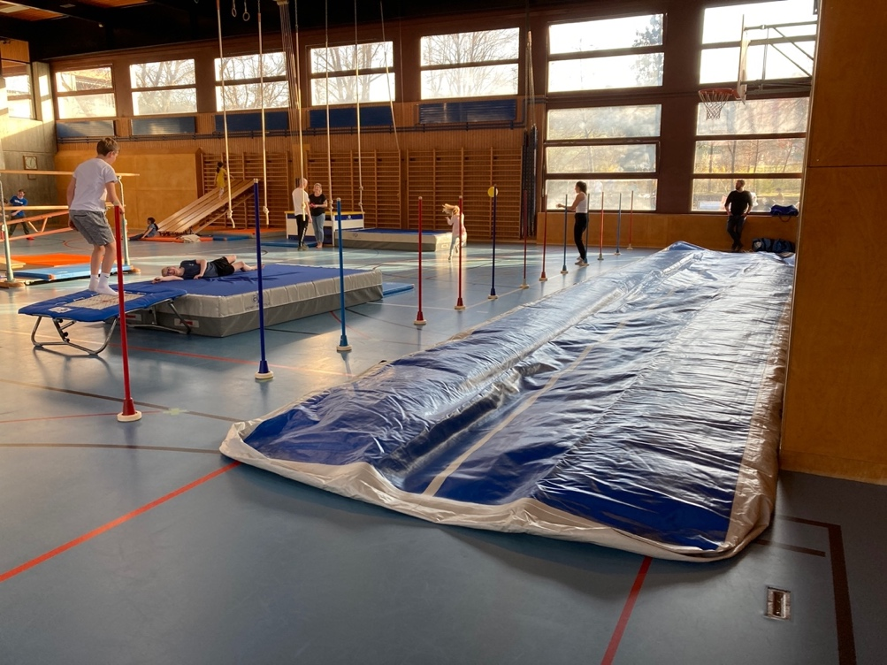
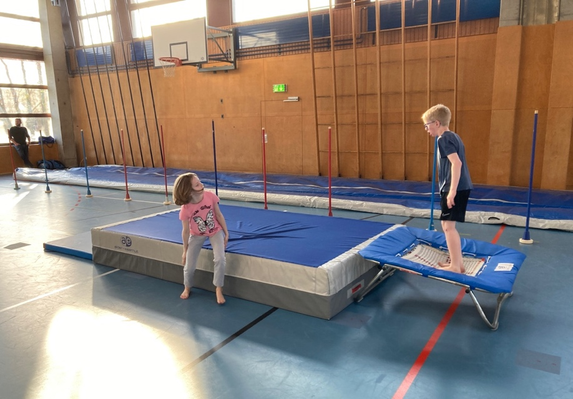
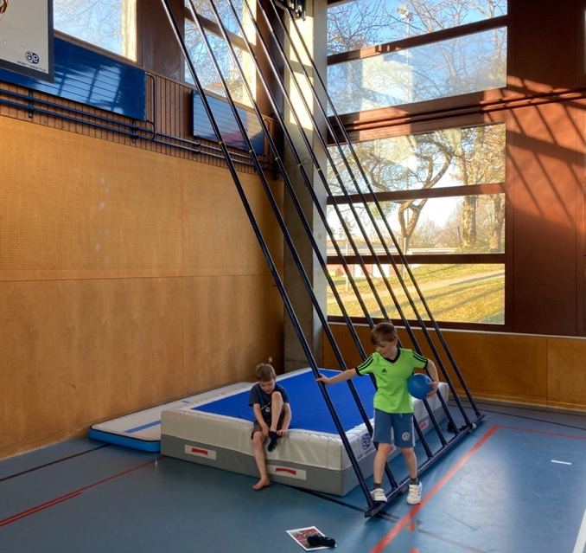
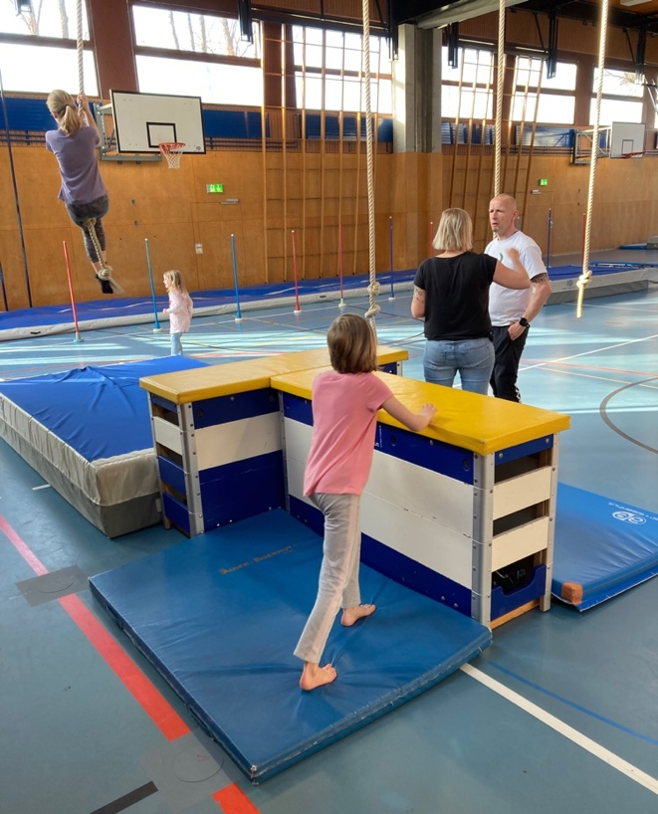
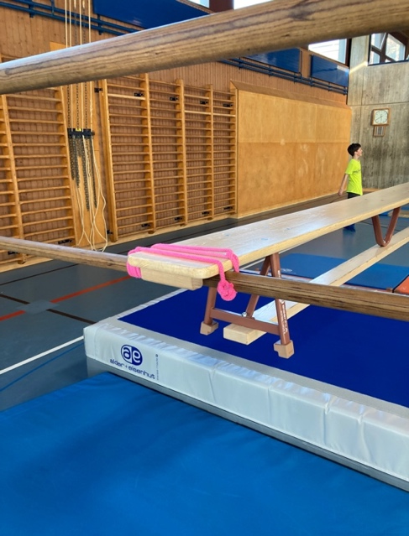
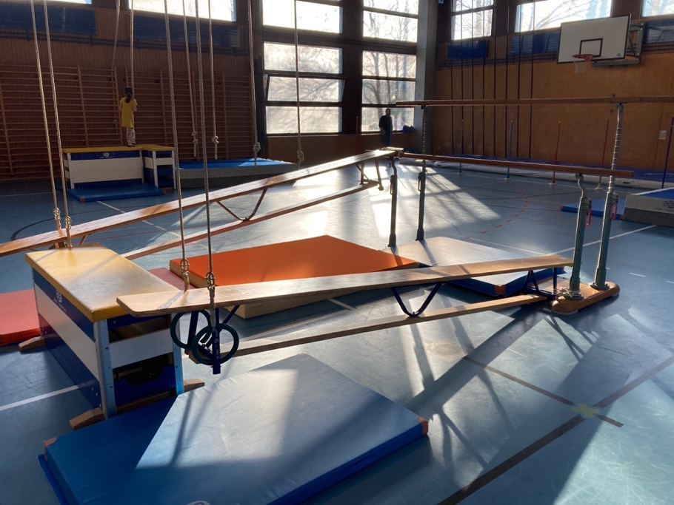
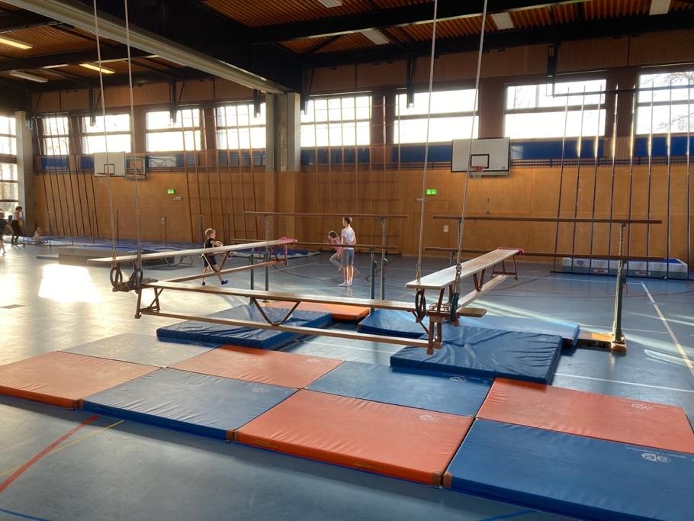
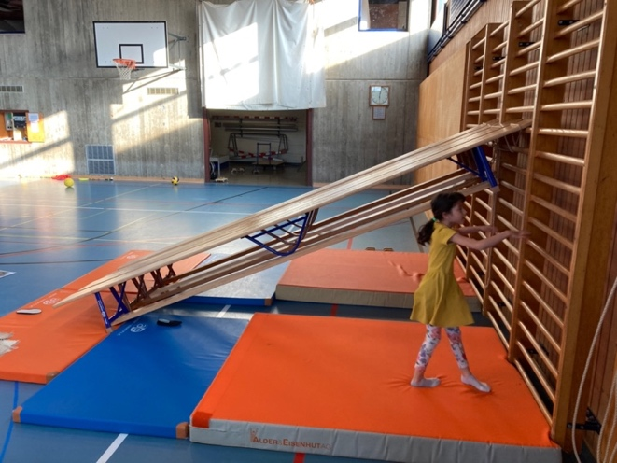
Bewegungslandschaft | Beispiel Aufstellungsplan in der Turnhalle

Slide 3

7
Airtrack-Matte gemietet von Turnverein Seen
2-3 Stunden Pumpzeit & jeden Morgen etwas nachpumpen
(Kinder müssen Schuhe ausziehen!)
lange dünne Matte
dicke Matte
9
Kletterstange
dicke Matte
dicke Matte
dünne Matte
8
Trampolin
10
hängende Gleichgewichtsbänke
Sprungkasten
6
Affenschwanz
2x Schulbarren
dünne Matte
dünne Matte
dünne Matte
dünne Matte
dünne Matte
dünne Matte
Schulbarren
Sprungkasten
mittledicke Matte
mittledicke Matte
Sprossenwand
mittel-
dicke
Matte
Sprossenwand
Bänke
Bänke
Bänke
Bänke
dünne Matte
dünne Matte
dünne Matte
dünne Matte
dünne Matte
Bänke
dünne Matte
mittledicke Matte
dünne Matte
dünne Matte
Sprungkasten
dünne Matte
dünne Matte
dünne Matte
dünne Matte
Bänke
Bänke
3
schwingende Rampen
1
Matratzenschaukel
Bänke
mittledicke Matte
5
Rutschbahn mit Teppich
Bänke
11
gemietetes Ludothek-Spielzeug
z.B. Pedalo & Steltzen
(alle Schrauben kontrollieren!)
dünne Matte
dünne Matte
2
Hoola-Hoop-Reifen
4
Musik!
EINGANG
EINGANG

Slide 4
Bewegungslandschaft | Aufgabenplan
Mögliche Kosten (Airtrack-Matte, Ludothek Mietgebühr, usw.*) sollten schnellstmöglich mit dem Vorstand des Elternrats oder deren KassierIn reserviert resp. bestätigt werden, z.B. CHF 100-150.
Den Vorstand um Zustellung des Schuljahresplans bitten, um mögliche Termine mit dem Projektteam abzustimmen (z.B. Einrichten am Sonntag ab 16 Uhr, Anlass ganzer Montag und Dienstag bis 16:30 Uhr, usw.**)
Auf der Website des Sportamts Winterthur kontrollieren, wer an den betroffenen Terminen die Turhalle belegt: https://sportanlagen.winterthur.ch/details.php?einrichtung=4
Sich mit den Terminvorschlägen an die Schulleitung wenden, um Wunsch- und Ersatztermine zu bestätigen: https://www.schule-steinacker-seen.ch/team/
Die Vereine kontaktieren, welche die Turnhalle an den Terminen belegen, ob der Elternrat die Buchung übernehmen kann.
Die Turnhalle mit der Bemerkung buchen**, dass die betroffenen Parteien bestätigen, dass wir deren Buchung für unser Projekt übernehmen können: https://sportanlagen.winterthur.ch/details.php?einrichtung=4
Die bestätigten Termine der Schulleitung mitteilen, mit der Bitte, dass sie die Klasseneinteilung mit den Lehrkräften organisiert und uns der endgültige Zeitplan zugesandt wird.
Eine Doodle-Umfrage mit einem Schichtplan erstellen, damit sich HelferInnen eintragen können. Die Telefonnummern der HelferInnen für den Gruppenchat sammeln.
Den Vorstand informieren, damit der Doodle-Link an die AbonnentInnen des Elternrat-Newsletters oder an alle Delegierten zugestellt wird.
Den Materialwart des Turnvereins Seen kontaktieren, um die Airtrack-Matte zu buchen (Depot und Mietkosten bestätigen*): https://www.tvseen.ch/tv/vorstand-tv-seen
Pedalo und Stelzen können von der Ludothek gemietet werden (beschränkt auf das Projektbudget*).
Achtung! Alle Schrauben müssen kontrolliert und festgezogen werden.

Slide 5
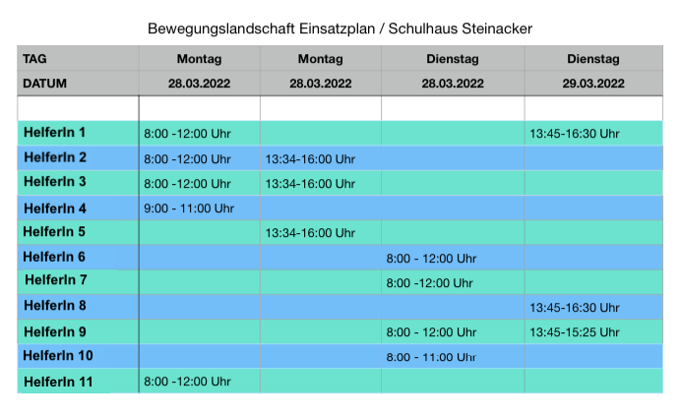
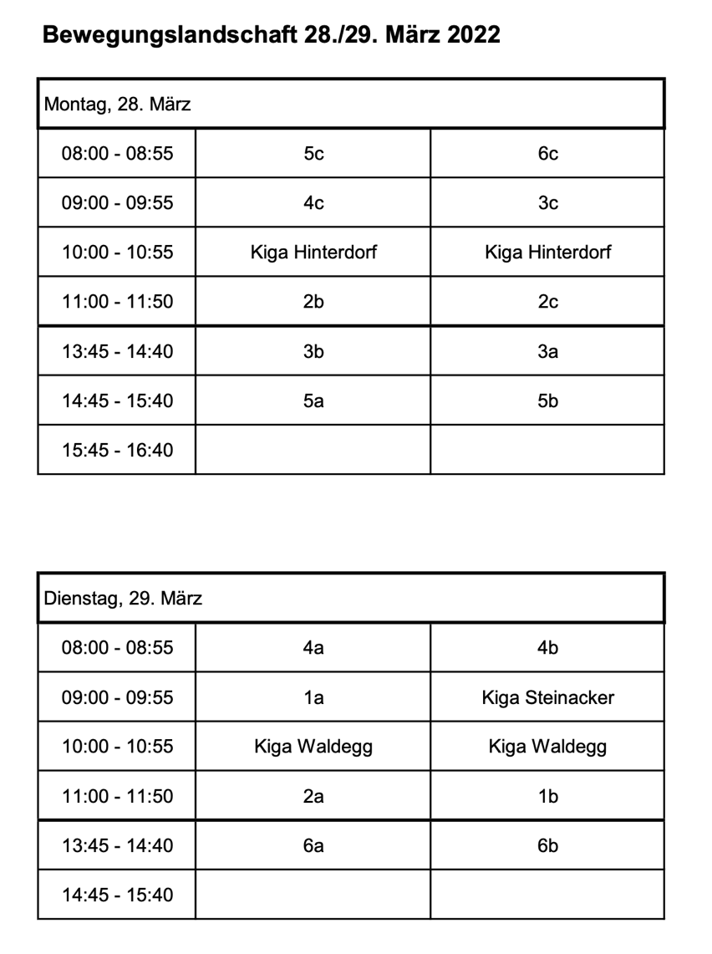
Bewegungslandschaft | Beispiele Zeit- und Einsatzplan
Zeitplan
Erstellt von der Schulleitung (Aufgabe 7)
Die Lehrpersonen sind dafür verantwortlich, die Kinder zur Turnhalle und zurück in die Klasse zu bringen.
Einsatzplan
Erstellt vom Projektteamleiter (Aufgabe 8) und per Gruppenchat mit den Helfern geteilt (z.B. über WhatsApp).

